Slide 1

МБОУ «Яльчикская СОШ им. Героя России Н.А. Петрова
«Тонкий настрой: Цифровой конструктор практик саморегуляции»
Педагог-психолог
Васильева Диана Александровна

Slide 2
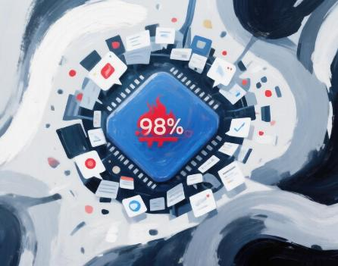
Проблема: Ошибка подключения
Представьте, что ваш мозг — это высокопроизводительный процессор, способный решать сложнейшие задачи. Однако постоянные уведомления, давление из-за экзаменов и неопределённость будущего работают как фоновые процессы на максимальной мощности. Система перегревается, зависает на 98% и выдаёт критические ошибки. В этом состоянии банальный совет «просто успокойся» звучит так же бессмысленно, как предложение починить сбойный сервер нажатием одной кнопки.

Slide 3
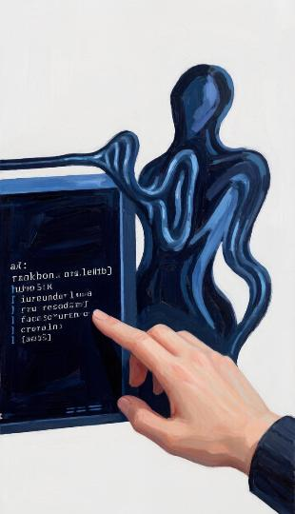
Цель: Доступ к консоли разработчика
За следующие 40 минут мы получим доступ к вашей внутренней консоли разработчика. Наша задача — освоить и внедрить в привычку алгоритм calm_down (), который станет вашим личным инструментом экстренной помощи. В результате вы создадите уникальный цифровой артефакт — звуковой или визуальный, — который будет возвращать вас в состояние равновесия за секунды.

Slide 4
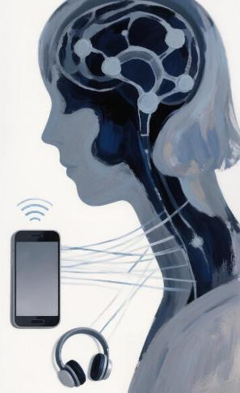
Как это работает: нейробиология лайт-версия
Никакой эзотерики — только проверенные механизмы. Бинауральные ритмы работают как камертон: подавая в уши два разных тона, мы заставляем мозг синхронизироваться и входить в нужное состояние — от концентрации до глубокого расслабления. Визуальный якорь, будь то плавная анимация или статичный узор на обоях, даёт зрительной коре предсказуемый паттерн, разгружая её от хаоса новостной ленты. А дыхание — единственный параметр вегетативной нервной системы, которым мы управляем сознательно, напрямую изменяя частоту сердечных сокращений.

Slide 5
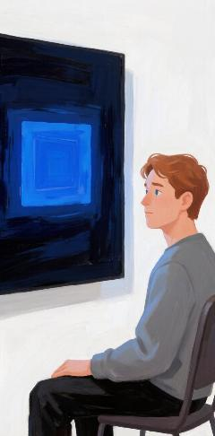
Практика 1: Квадрат геймера
Это техника 4-4-4-4, или «коробочное дыхание», которую используют киберспортсмены для сброса напряжения после проигрыша. Ваша задача — синхронизировать дыхание с движущимся на экране квадратом: 4 секунды вдох, 4 секунды пауза, 4 секунды выдох, 4 секунды пауза. Такой ритм выравнивает сердечный, а визуальный якорь возвращает фокус в центр, не давая ему прыгать по иконкам уведомлений.

Slide 6

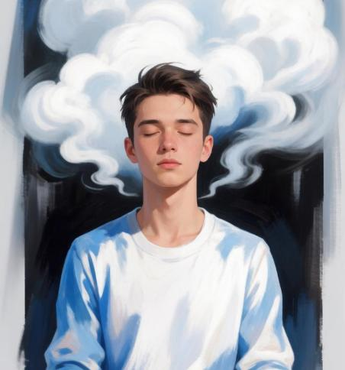
Медитативное погружение: отпускаем контроль
Позвольте мыслям быть облаками на фоне, не цепляясь за них. Перенесите фокус на звук и ощущения в теле, чувствуя каждый вдох. Плавно возвращайте внимание в пространство, сохраняя обретенную глубину.

Slide 7
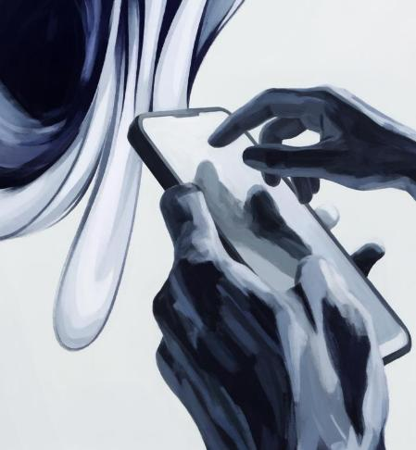
Конструктор: Собираем вашу идеальную аудиодорожку
Звук — универсальный шаблон. Теперь создайте свой личный саундтрек для фокуса или отдыха. Воспользуйтесь нейросетями (Suno/Udio) с промптом вроде «5 минут лоу-фай эмбиента без ударных для снятия тревоги» или приложениями вроде Brain.fm. Ваша задача — за 5 минут сгенерировать 3 минуты идеального фона, который будет работать именно для вашей нервной системы.

Slide 8
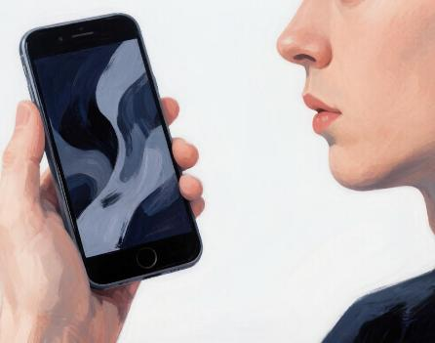
Визуальный якорь: ваш стоп-сигнал в кармане
Замените хаос иконок на абстрактный узор, сгенерированный нейросетью по запросу «digital zen garden». Установите его как заставку на главный экран. Теперь каждое разблокирование телефона — это не автоматический рефлекс, а повод для микропаузы. Правило простое: открыли телефон, увидели узор — сделали один осознанный вдох. Только после этого свайпайте. Это действие прервет петлю стресса и вернет вам контроль.

Slide 9
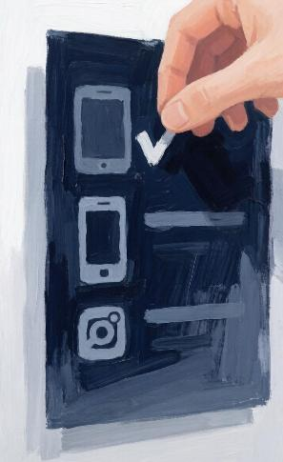
Мини-челлендж: Digital Detox Lite
Саморегуляция — это не подвиг, а серия ежедневных микро-достижений. Выберите одно простое задание на эту неделю, чтобы накопить «опыт» и снизить цифровой шум. +10 XP: Включите режим «Не беспокоить» на 1 час во время учебы. +50 XP: Удалите одну токсичную соцсеть на сутки. +100 XP: Начните день с завтрака без телефона.

Slide 10
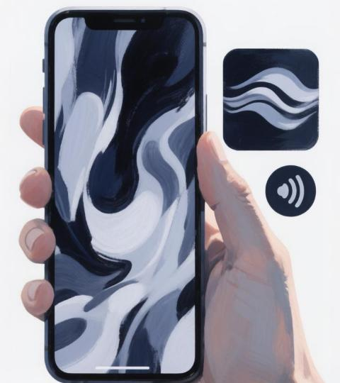
Настройка завершена: что вы забираете с собой
За это занятие мы собрали ваш личный набор для саморегуляции. Вы освоили алгоритм дыхания «Квадрат геймера» для быстрого сброса напряжения. Сформировали идею персонального аудиотрека, который поможет сфокусироваться. И создали визуальный якорь — обои, превращающие разблокировку телефона в момент осознанности. Это ваш готовый инструмент для управления состоянием.

Slide 11
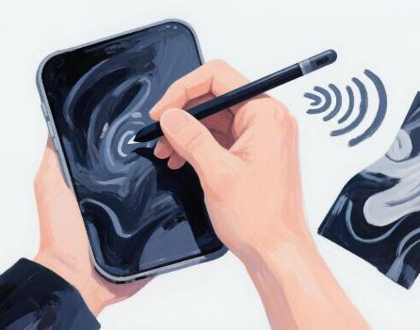
Ресурсы для самостоятельной практики
Чтобы продолжить настройку вашей системы после тренинга, мы подготовили подборку проверенных инструментов. Здесь вы найдете генераторы бинауральных ритмов для глубокой концентрации, руководство по созданию арт-терапевтических изображений с помощью нейросетей, а также канал с эмбиент-музыкой без авторских прав. Сохраните эти ссылки — это ваш личный набор для апгрейда.

Slide 12

Спасибо за внимание!

